Slide 1
상품 구매 내역 조회
X
X
구매 내역
상품명 : 상품2
제작회사명 :
판매자
가격
평균 구매 만족도
☆☆☆☆☆
구매일
X
MyPage
구매 내역 조회
.
.
.
.
.
.
.
.
.
.
구매 내역 조회
상품1 □
상품2 ■
상품3 □
.
.
.
.
.
.
상품 구매 내역 삭제
상품 구매 통계 조회
상품 환불 신청
구매만족도 평가

Slide 2
상품 구매 내역 조회 -> 구매 만족도 평가 -> 평균 구매 만족도 변경 표시
구매 내역
상품명 : 상품2
제작회사명 :
판매자
가격
평균 구매 만족도
☆☆☆☆☆
구매일
X
구매 내역
상품명 : 상품2
제작회사명 :
판매자
가격
평균 구매 만족도
구매일
X
구매 내역
상품명 : 상품2
제작회사명 :
판매자
가격
평균 구매 만족도
★ ★ ★ ★☆
구매일
X
구매 만족도 평가
★ ★ ★ ★☆
확인
구매만족도 평가
구매만족도 평가
구매만족도 평가

Slide 3
상품 구매 내역 조회
-> 상품 구매 통계 조회
-> 상품 환불 신청 -> 환불 신청 완료 or 환불 신청 불가능 팝업
X
X
상품 구매 통계 조회
총액 :
평균 구매 만족도 :
MyPage
구매 내역 조회
.
.
.
.
.
.
.
.
.
.
구매 내역 조회
상품1 □
상품2 ■
상품3 □
.
.
.
.
.
.
확인
환불 신청 완료
확인
상품 구매 내역 삭제
구매 후 4주가 지나 환불 신청 불가능합니다
상품 구매 통계 조회
상품 환불 신청
확인

Slide 4
상품 구매 내역 조회
-> 상품 구매 내역 삭제 -> 거래내역 삭제 or 삭제 불가능 팝업
X
X
MyPage
구매 내역 조회
.
.
.
.
.
.
.
.
.
.
구매 내역 조회
상품1 □
상품2 ■
상품3 □
.
.
.
.
.
.
구매 거래내역이 삭제되었습니다.
확인
거래내역이 3개월이 지나지 않아 삭제 불가능합니다
상품 구매 내역 삭제
상품 구매 통계 조회
상품 환불 신청
확인

Slide 5
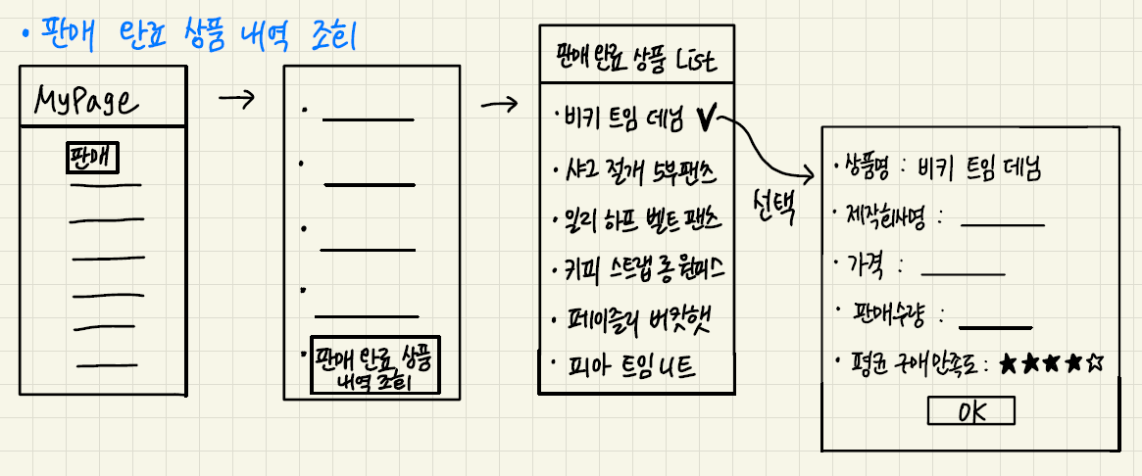
판매 완료 상품 내역 조회 ->상품 판매 통계 조회
상품판매통계조회
상품 판매 통계 조회
총액 :
평균 구매 만족도 :
확인

Slide 6
팝업창
1. 환불 물품 수거 신청 Event 발생 시 -> 환불 물품 수거 신청 완료 팝업창 UI
2. 거래내역 6개월 Event 발생 시 -> 6개월 경과 거래내역 삭제 알림 팝업창 UI
3. 매월 말일 Event 발생 시 -> 현재까지 상품 판매,구매 통계가 이메일로 공지됨을 알림 팝업창 UI
택배사에 환불 물품 수거 신청이 완료 되었습니다.
6개월 지난 거래내역이 삭제되었습니다.
현재까지의 모든 상품 판매, 구매 통계가 이메일로 공지되었습니다.
확인
확인
확인

